Slide 1

202130413
신민수
[ 대림그라운드 ]
웹페이지 설명
대림그라운드
Daelim UniverSity

Slide 2


[ 대림그라운드 ]
1. 메인로비
Daelim UniverSity
신민수

Slide 3

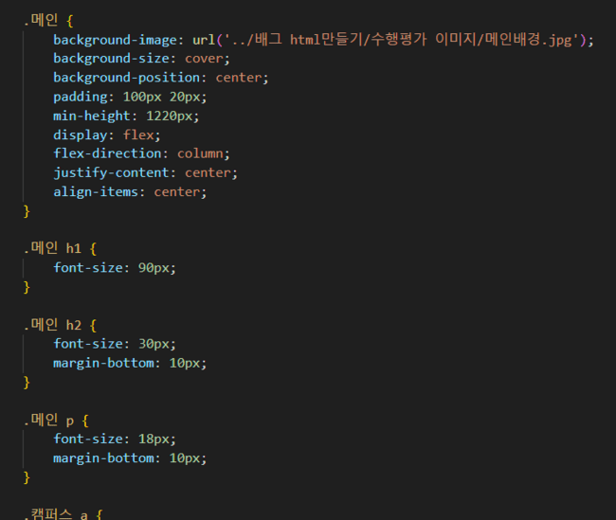
메인화면 메인 설정
메인화면 글씨와 이미지를 위한 클래스 세팅
메인 div class를 만들고 그 안에 들어갈 태그값을 설정

Slide 4
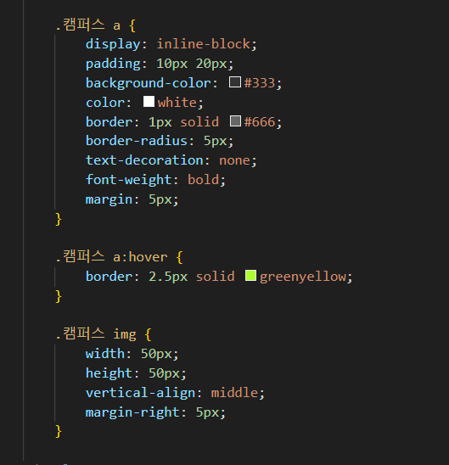
메인화면 캠퍼스 설정
캠퍼스 부분의 글씨와 이미지를 위한 클래스 세팅
캠퍼스 div class를 만들고 그 안에 들어갈 태그값을 설정

Slide 5

메인화면 캠퍼스 설정
캠퍼스에 마우스를 가져가면 발생하는 이벤트
Hover 속성을 이용해서 이벤트를 추가

Slide 6
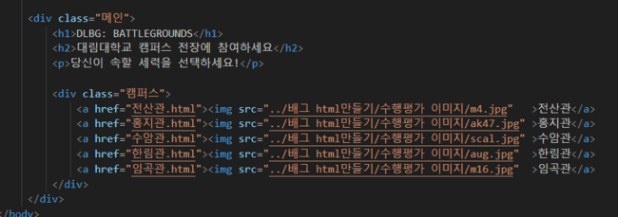
메인화면 문장과 이미지
메인로비에 적어넣을 문장과 이미지 가져오기
만든 클래스를 이용해서 화면에 출력하기

Slide 7
[ 대림그라운드 ]
2. 캠퍼스 화면
Daelim UniverSity
신민수

Slide 8
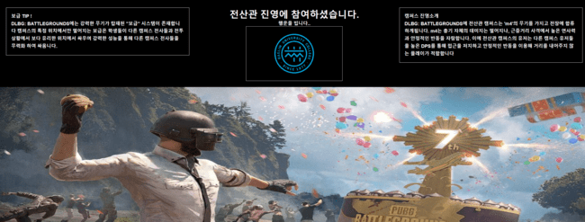
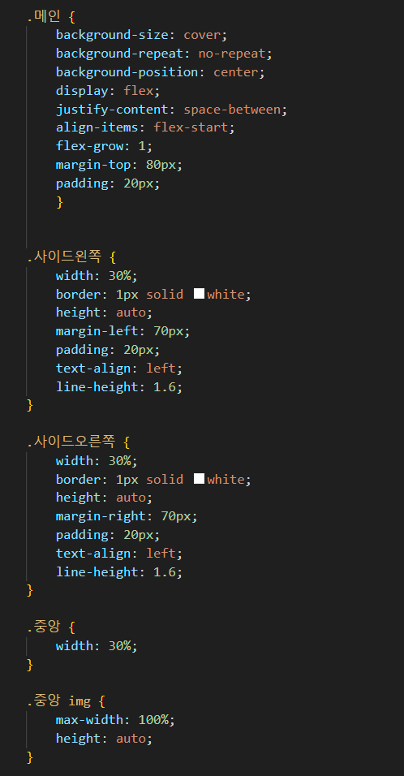
캠퍼스 메인 구성
캠퍼스 박스 구성과 태그값 설정
글과 이미지를 삽입하기 위한 공간을 설정

Slide 9
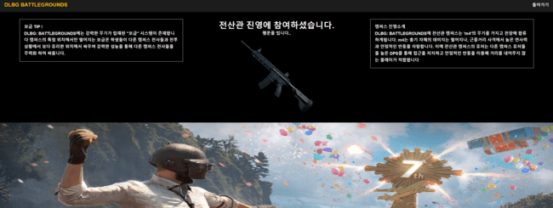
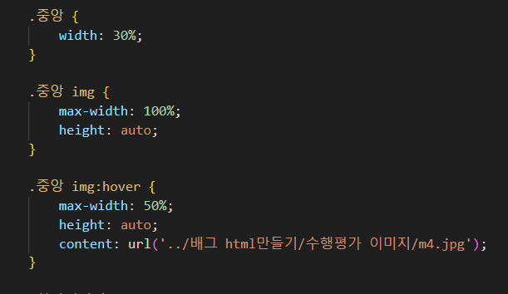
캠퍼스 메인 hover 구성
Hover 값을 설정하여 기존 이미지를 변경
이미지의 삽입과 이미지 크기를 조절하기 위한 코드 설정

Slide 10
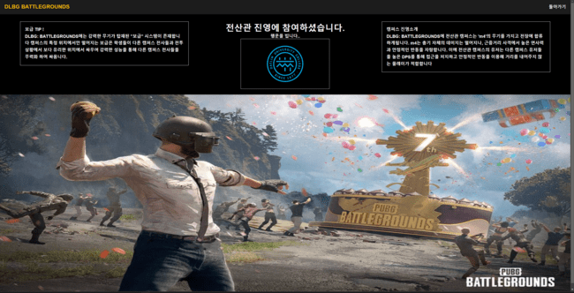
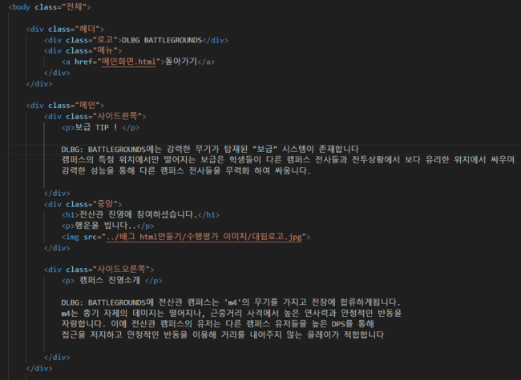
캠퍼스를 문장과 이미지
캠퍼스에 적어넣을 문장과 이미지 가져오기
만든 클래스를 이용해서 화면에 출력하기

Slide 11
[ 대림그라운드 ]
3. 미디어 화면
Daelim UniverSity
신민수

Slide 12

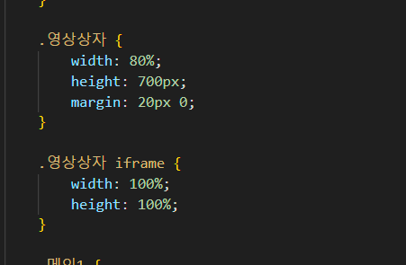
미디어 메인 구성
미디어를 넣기위한 박스 설정과 태그값
외부링크를 가져오기 위한 inframe 사용

Slide 13
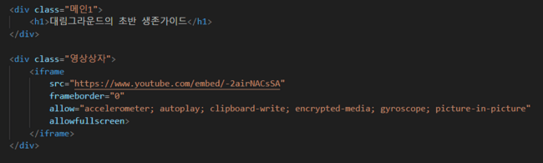
미디어 메인 구성
미디어에 적어넣을 문장과 영상링크 가져오기
가져온 영상이 설정한 박스안에 들어가 실행되는지 체크

Slide 14
[ 대림그라운드 ]
4. 커뮤니티
Daelim UniverSity
신민수

Slide 15
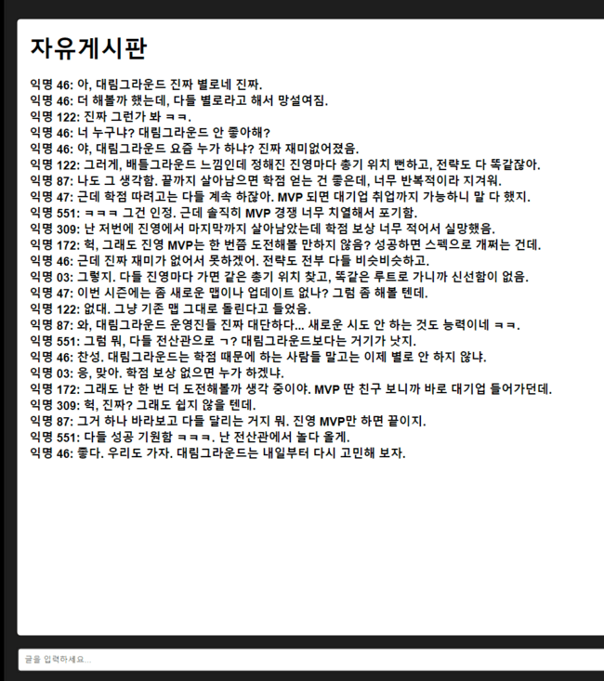
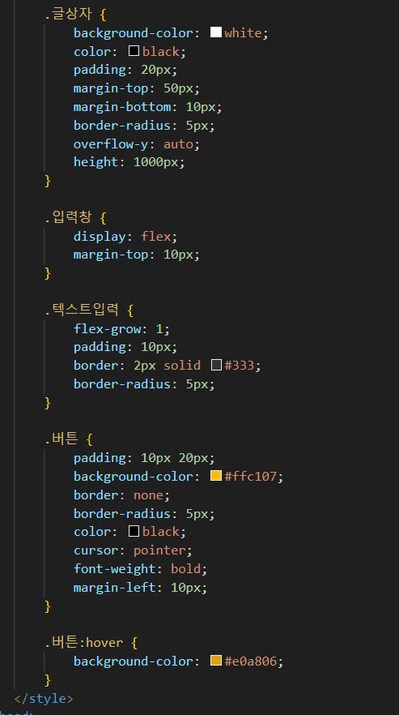
커뮤니티 메인 구성
커뮤니티 기능을 위한 박스와 채팅기능
채팅 화면을 구성하기 위한 기초 단계 준비

Slide 16
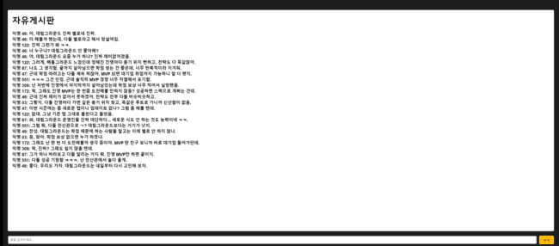
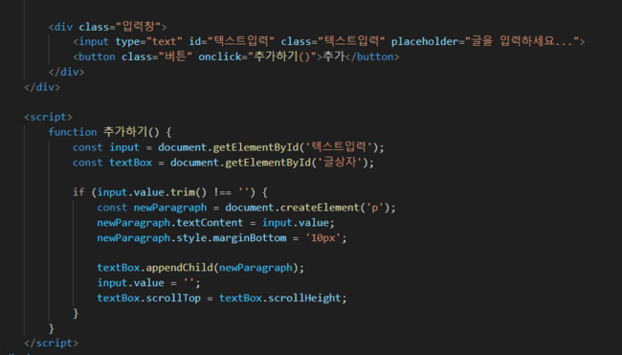
커뮤니티 스크립트 구성
커뮤니티 글을 쓰고 전송을 눌러서 글 입력
글을 입력시키기 위한 값과 스크립트를 작성

Slide 17
커뮤니티 스크립트 구성
커뮤니티 글을 쓰고 전송을 눌러서 글 입력
글을 입력시키기 위한 값과 스크립트를 작성
해당 스크립트는 다음과 같은 기능을 제공
사용자가 입력필드에 텍스트를 적어 전송을 눌러 호출을 하면 입력된 텍스트가 <p>태그로
저장된 뒤 글 상자로 추가되며, 이후 즉시 공백 입력란을 무시하고 입력필드를 초기화하여
다음 텍스트를 받을 준비를 끝냅니다.

Slide 18
202130413
신민수
[ 대림그라운드 ]
감사합니다
대림그라운드
Daelim UniverSity

